Slide 1



Voeding bij de ziekte van Parkinson
Alison den Besten
Joyce Vink
diëtisten Careyn Utrecht West
Eerstelijns praktijk
10 september 2016

Slide 2
Programma
Parkinson en het verteringsstelsel
Nieuwe richtlijnen Gezonde Voeding
Adviezen diverse voedingsproblemen
Pauze & proeven
Hypes/ voedingssupplementen
Mantelzorger
Wanneer naar de diëtist

Slide 3
‘’Voorbereiding’’
De ziekte van Parkinson, dieet & voeding, ParkinsonFonds
Parkinson en voeding van de Parkinsonvereniging
Toevoeging deze middag?
  Nieuwe voedingsrichtlijnen 2015
  Praktische adviezen
  Proeven van producten

Slide 4
Parkinson en het verteringsstelsel
Smaak (geur) -verandering, moeite kauwen- slikken, speekselvloed
Oorzaak: Ziekte, medicatie
Gevolg: Ondervoeding, longontsteking
Vol gevoel, misselijkheid, zuur branden
Oorzaak: Vertraagde maaglediging
Gevolg: Ondervoeding
Obstipatie
Oorzaak: Ziekte/beweging/vezels/vocht
verstoorde darmwerking
Gevolg: Verminderde opname medicatie
responsfluctuaties

Slide 5
Parkinson gerelateerde problemen met voeding
Overmatige beweging en zweten- verhoogde energiebehoefte, moeite met eten door beweging- verminderde inname
Oorzaak: de ziekte van Parkinson/ medicatie
Gevolg: ondervoeding
Medicatie inname tegelijk met inname zuivel, vlees, vis, eieren.
Oorzaak: eiwitten interactie levodopa
Gevolg: onvoldoende werking van de medicatie responsfluctuaties
Gewichtstoename DBS
Orthostatische hypotensie

Slide 6
Nieuwe voedingsrichtlijnen
In 2015 zijn de nieuwe voedingsrichtlijnen gepresenteerd door de Gezondheidsraad.
Deze voedingsrichtlijnen zijn gebaseerd op wetenschappelijk onderzoek en leiden tot gezondheidswinst (Diabetes, kanker, beroerte, hart- en vaatziekten)

Slide 7
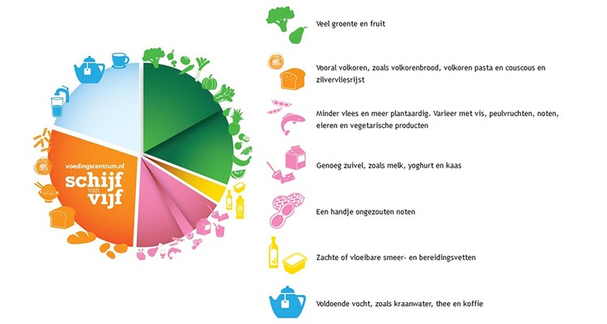
Gezonde voeding

Slide 8
Ontbijtproducten
Eet dagelijks ten minste 90 gram bruin brood, volkorenbrood of andere volkorenproducten

Slide 9
Pasta, noedels en rijst

Slide 10
Peulvruchten
Eet wekelijks peulvruchten, verlaging LDL
Peulvruchten zijn bruine, witte en zwarte bonen, kapucijners, kievitsbonen (borlotti), limabonen, linzen, kikkererwten, kidneybonen en sojabonen.
Tofu, tempé en hummus zijn bewerkte peulvruchten

Slide 11
Noten
Eet ten minste 15 gram ongezouten noten per dag- verlaagt LDL
Noten leveren eiwitten, ijzer, vitamine E en vitamine B1

Slide 12
Thee, koffie en water
Drink dagelijks drie koppen thee Vervang ongefilterde door gefilterde koffie - beroerte/ diabetes
Drink kraanwater en groene en zwarte thee, en kies voor gefilterde koffie.

Slide 13
  Medicatie /voeding¹
  (Madopar, Sinemet, Stalevo)
Geneest de ziekte niet, maar onderdrukt alleen de verschijnselen
Belangrijkste is Levodopa
(Madopar, Sinemet, Stalevo)
Moet STIPT op tijd worden ingenomen
Niet gelijktijdig met staaltabletten (ijzer)
Niet gelijktijdig met veel eiwitten (roze vak)

Slide 14
Medicatie /voeding¹
(Madopar, Sinemet, Stalevo)
De medicatie wordt van de darm naar het bloed en naar de hersenen getransporteerd door dezelfde cellen als de aminozuren (eiwitten) uit de voeding.
Levodopa een half uur vóór of 1 uur na de maaltijd innemen met een eiwitarm voeding of drankje
Eiwitten heb je nodig- weefsel repareren en immuunsysteem opbouwen
Bij werk / activiteiten overdag:
de meeste eiwitten in de avond nuttigen (bij WM)

Slide 15

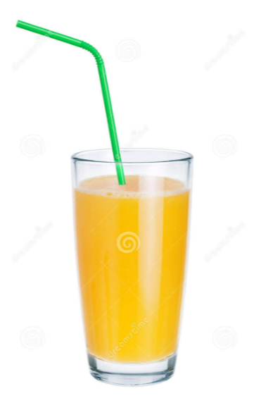
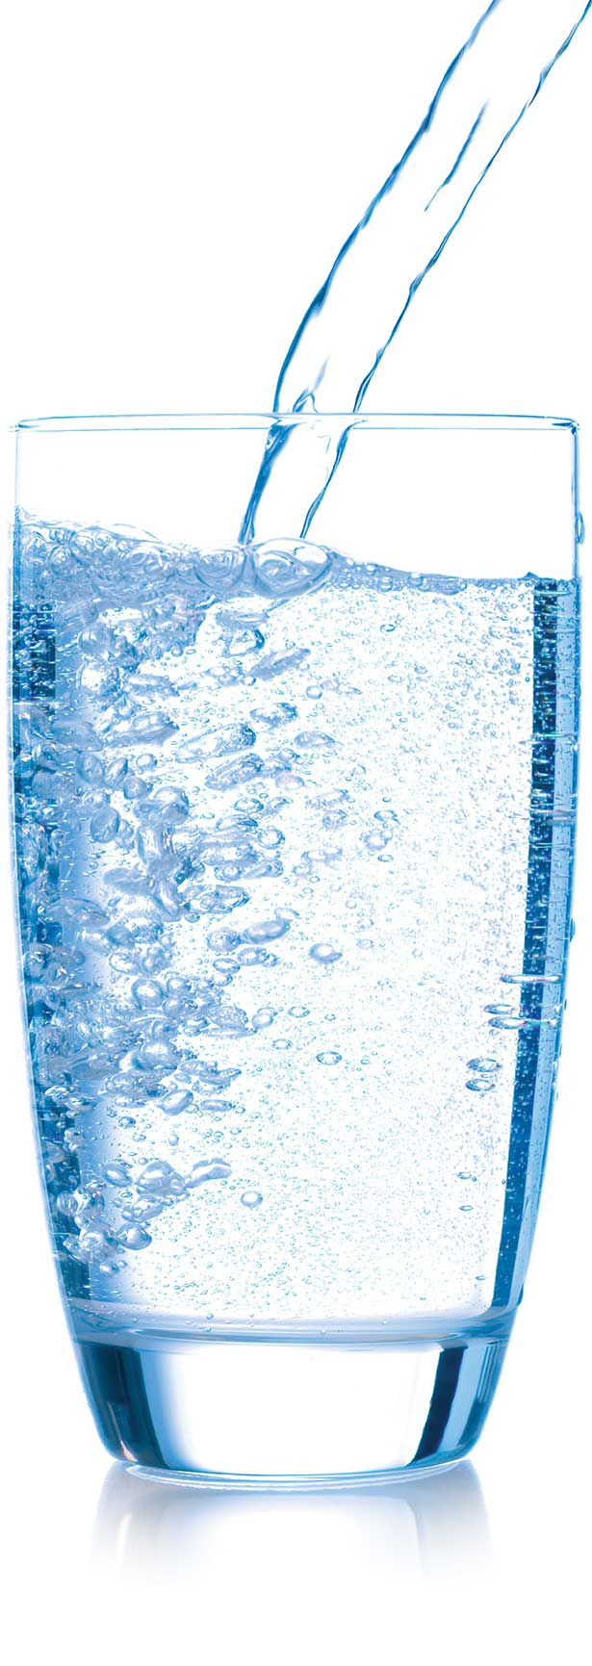
Eiwitarme dranken
Water
koffie, thee
limonade
Vruchtensap
Tomatensap, groentensap
bouillon

Slide 16
Eiwitarme voeding
Fruit, rauwkost
Appelmoes, vruchtenmoes
Geweekte zuidvruchten, pruimen
Vijgen, dadels
Krentenbrood
Ontbijtkoek
Crackers, soepstengel
Koek/gebak “zonder ei", v.b. stroopwafel

Slide 17
Onbedoeld gewichtsverlies/ondervoeding
Herkennen: gewichtsverloop, verminderde conditie, kleding ruimer zitten.
Verminderde inname:
Verminderde eetlust door en/of ziekte/ medicatie, vermoeidheid, smaakverandering, vol gevoel, misselijkheid, zuurbranden, kauw- slikproblemen, tremoren moeilijk kunnen eten en drinken
Verhoogde energiebehoefte:
tremoren, lichaam neemt minder voedingsstoffen
Onderneming boodschappen doen, eten koken

Slide 18
Advies
Goede verspreiding van de voeding over de dag; kleine frequente maaltijden;
Beperken van vette producten - vol gevoel
Zure producten – slijmoplossend/ minder misselijk
Voldoende vochtinname (koolzuurhoudende dranken vermijden);
Gebruik hulpmiddelen -> ergotherapie
Kauw- slikproblemen -> logopedie aanpassing consistenties
Houding -> fysiotherapie

Slide 19
Parkinson en Voeding
Beweeg regelmatig en eet gezond’ is een advies dat iedereen gerust ter harte mag nemen. Geen dieet ter wereld kan Parkinson genezen, maar voor mensen met de ziekte van Parkinson is het nog belangrijker om uitgebalanceerd te eten en drinken. Sommige symptomen en bijwerkingen van uw medicatie kunnen invloed hebben op uw eetlust. En wat u eet en drinkt, kan weer gevolgen hebben voor de opname en werking van uw medicijn.

Slide 20
Mantelzorger praktische tips
Maak samen een weekmenu met boodschappenlijst
Bestel online/ bezorgen boodschappen
Kook wat meer en vries porties in
Diepvriesgroenten net zo voedzaam (niet te snijden)

Slide 21
Verstopping-Obstipatie
Mogelijke oorzaken:
Verminderde darmwerking door ZvP;
Spieren kunnen zich niet goed ontspannen;
Voeding;
Minder beweging.
Adviezen;
Vezelrijke producten zoals volkorenbrood, groente en fruit
Aandacht voor voldoende vocht;
Evt. probiotica
En bewegen!!

Slide 22
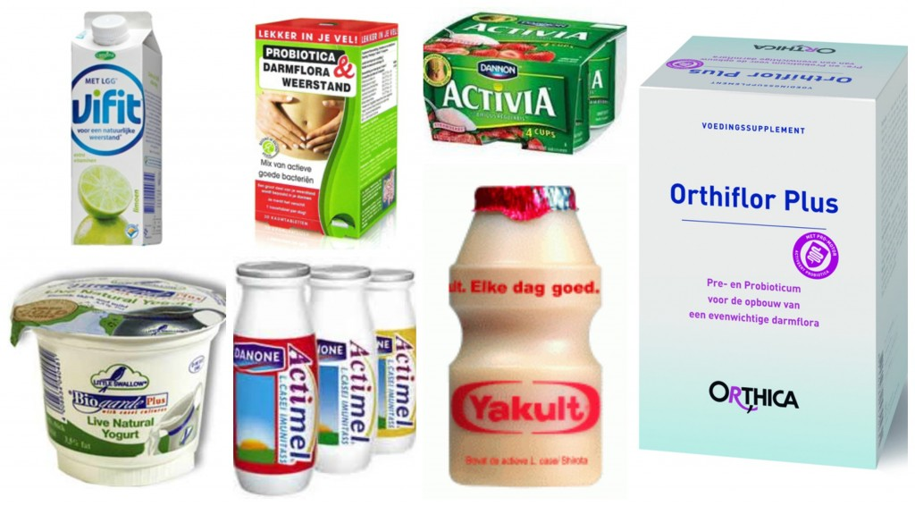
Probiotica

Slide 23
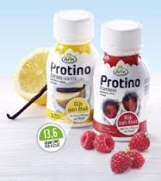

Pauze & Proeven
3x daags iets tussendoor
SNAQrc lijst
Proeven

Slide 24
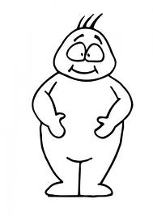
Ongewenste gewichtstoename / overgewicht vooral na DBS
BMI > 25 kg/m² (bij 65+ BMI > 27 kg/m²);
Oorzaak: Minder tremor, verminderde mobiliteit, meer binnenshuis (schaamte?), medicatie ZvP
Advies;
Probeer op gewicht te blijven
Niet teveel snoepen, let op vet en suiker
Mogelijkheid voor meer beweging?
Koolhydraat arm dieet is niet geschikt
Notes:
Medicatie: dopamine agonisten (Requip en Sifrol): vergroot kans op verslaving (eten)

Slide 25
Groter risico op bot breuken
Parkinson patiënten hebben een groter risico om te vallen dan andere ouderen.
Probeer je botten sterkt te houden!!
5 porties zuivel per dag
Voldoende vit D (20 microgram p/d)
Vraag evt om een bot scan en zo nodig alendroninezuur gebruiken (op voorschrift arts)

Slide 26
Hypes rondom voeding en Parkinson
Supplementen- weinig wetenschappelijke onderbouwing
Co- enzym Q10- Speelt rol bij Energieproductie lichaam en zou vertragend ziekte effect hebben
Lecithine zou volgens fabrikanten de impulsoverdracht van de zenuwcellen stimuleren.
Afgeraden ivm verstoring evenwicht tussen dopamine en acethylcholine.
Vis(olie) vertraging dementie, begin stadium
Vitamine B1;

Slide 27
Wanneer naar de dietist?
Maatwerk – iedereen uniek
Drinkvoeding/ Sondevoeding
Nevendiagnoses
Verwijzing (huis)arts, neuroloog, Parkinsonverpleegkundige
Basisverzekering en evt. aanvullend

Slide 28



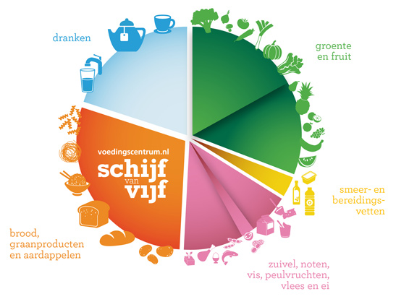
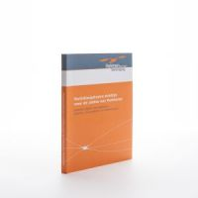

Hulp en oplossingen
Notes:
Blauwe boek is multidisciplinaire richtlijn voor zorg proffesionals
Oranje boek is de multidisciplinaire richtlijn voor mantelzorgers
Beiden uit 2010

Slide 29
Koken met Parkinson
Eind september begin oktober 2016
Chefkok Gerrit Jan Bos
Recepten

Slide 30





Kookboeken als eten even moeilijk is

